Slide 1
Архангельский колледж телекоммуникаций
Абрамова Полина Александровна
Разработка игры платформера
на C#
Notes:
38

Slide 2





Языки программирования
Notes:
38

Slide 3





Среды программирования
Notes:
38

Slide 4
Visual Studio
Это комплексная интегрированная среда разработки (IDE), которую можно использовать для записи, редактирования, отладки и сборки кода, а затем развертывания приложения. Visual Studio включает компиляторы, средства завершения кода, управление версиями, расширения и многие другие функции для улучшения каждого этапа процесса разработки программного обеспечения.
Notes:
38

Slide 5
Жанр платформер
В платформерах игровой процесс построен вокруг прыжков. Это может быть акробатика с видом сбоку или от третьего лица. Вы скачете по тем самым платформам, совершаете рывки, отталкиваетесь от стен, собираете бонусы. Запас жизней обычно ограничен, потеряли все — откатываетесь к старту уровня. Чтобы пополнить количество жизней, необходимо хватать какие-нибудь колечки и фрукты. Путь к цели преграждают пропасти и противники.
Notes:
38

Slide 6






Платформеры
Notes:
38

Slide 7
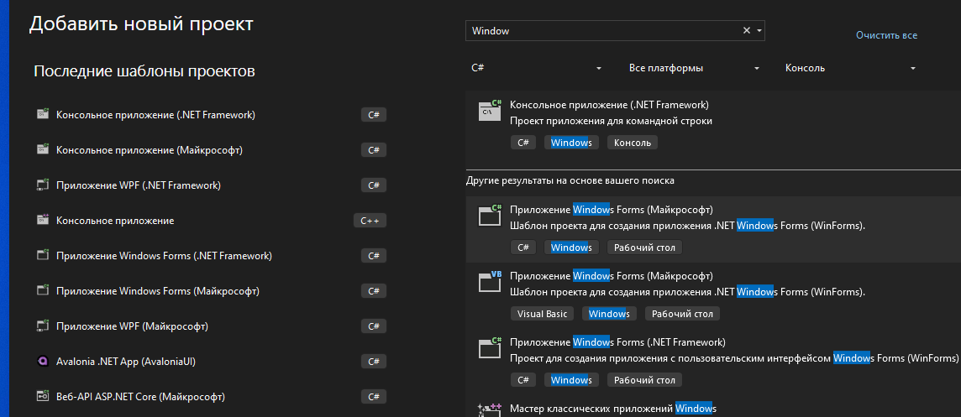
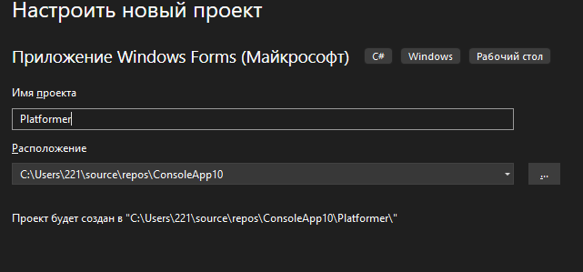
Создание проекта
Notes:
38

Slide 8
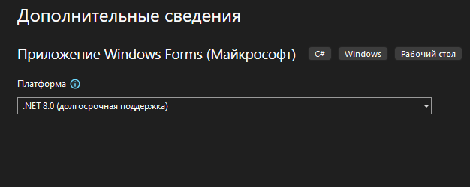
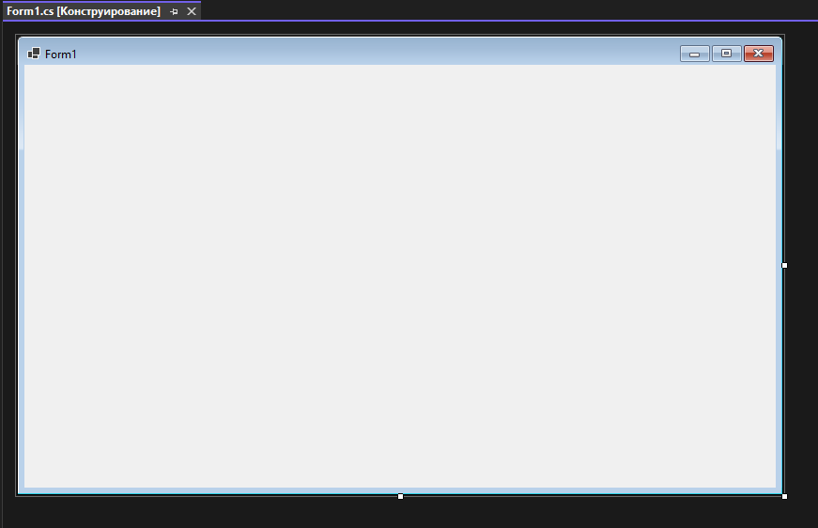

Slide 9
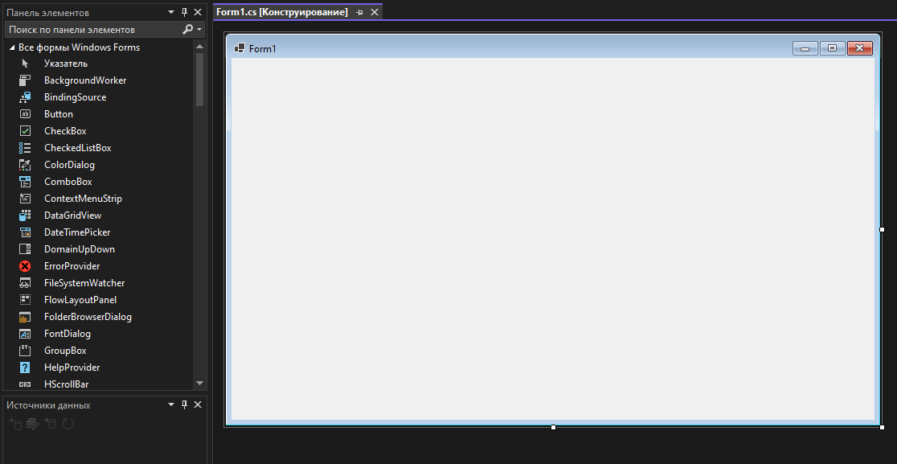

Slide 10
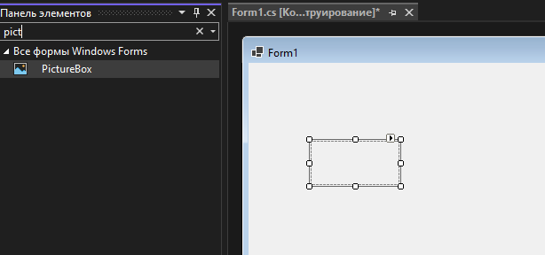
Платформа
Добавить на форму PictureBox
1
2
Notes:
38

Slide 11
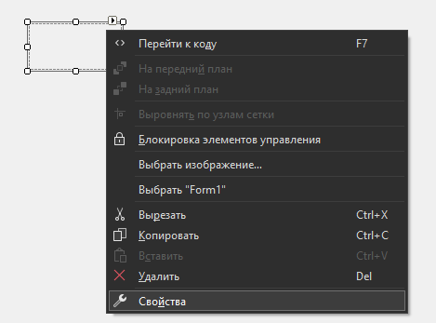
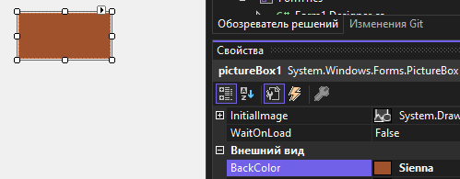
Платформа
Изменить фоновый цвет элемента
1
1
2
Notes:
38

Slide 12
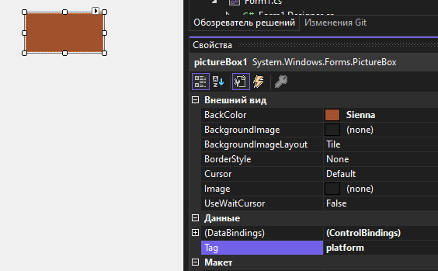
Платформа
Установить Tag = platform
1
Notes:
38

Slide 13
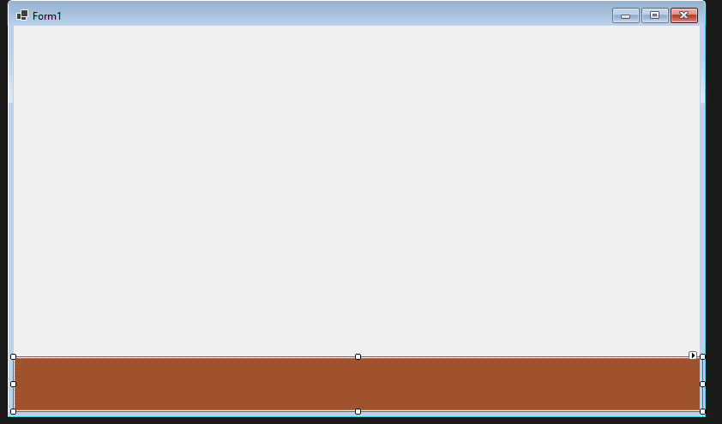
Платформа
Растянуть получившуюся платформу
1
Notes:
38

Slide 14
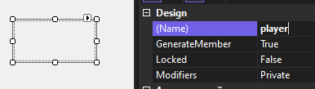
Персонаж
Свойство Name = player
1
2
Notes:
38

Slide 15
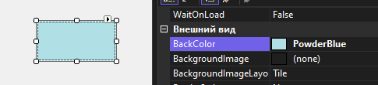

Персонаж
Цвет установить любой, размер 30х50.
1
2
Notes:
38

Slide 16
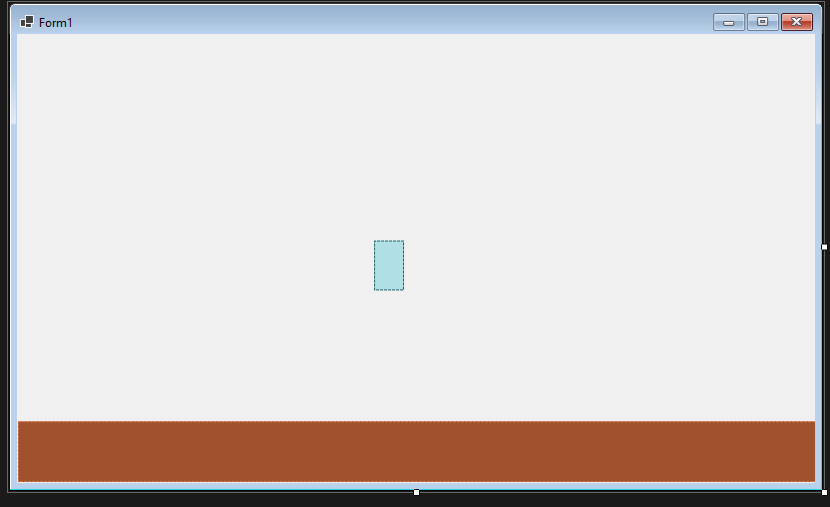

Slide 17
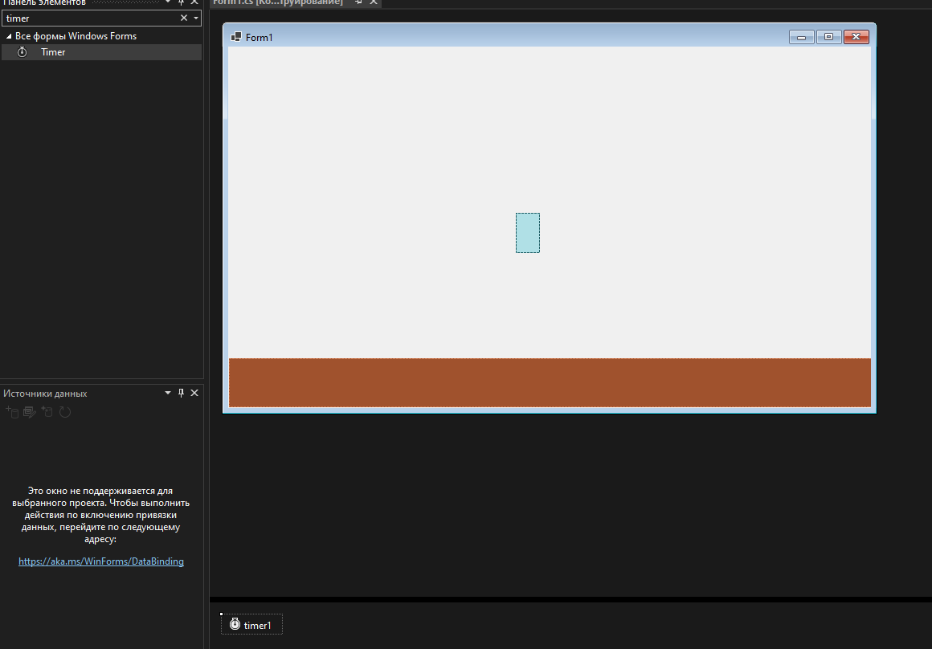
Таймер
Перетащить на форму таймер (отобразится снизу)
1
2
Notes:
38

Slide 18
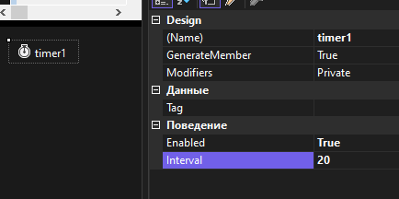
Таймер
Свойства Enabled = True Interval = 20.
1
2
Notes:
38

Slide 19
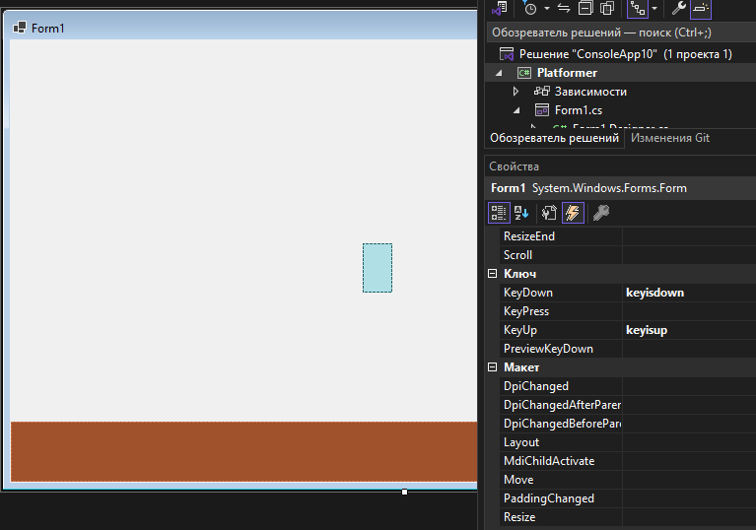
Нажатия на клавиши
Добавить обработчики событий
1 (Нажать на форму)
2 (Просто написать название)
3 (Просто написать название)
Notes:
38

Slide 20
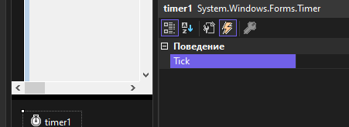
Тики таймера
Добавить обработчики таймера
1 (Двойной щелчок)
Notes:
38

Slide 21
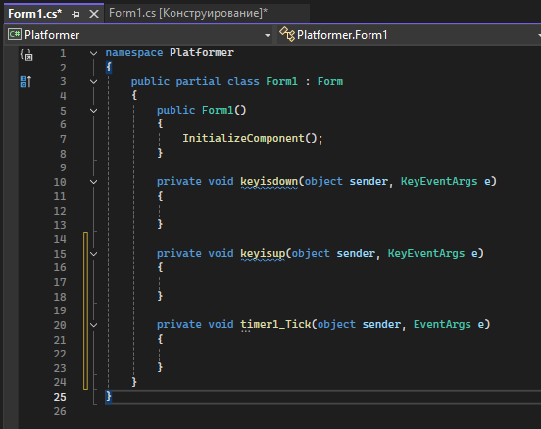
Итог
На данном этапе код будет выглядеть так:
Код
Конструктор
Notes:
38

Slide 22
Переменные
Добавить в код следующие переменные:
bool goleft = false;
bool goright = false;
bool jumping = false;
int jumpSpeed = 10;
int force = 8;
int score = 0;
Notes:
38

Slide 23
Передвижение персонажа
Внутрь метода keyisdown добавить:
if (e.KeyCode == Keys.Left) {
goleft = true;
}
if (e.KeyCode == Keys.Right) {
goright = true;
}
if (e.KeyCode == Keys.Space && !jumping) {
jumping = true;
}
Notes:
38

Slide 24
Передвижение персонажа
Внутрь метода keyisup добавить:
if (e.KeyCode == Keys.Left){
goleft = false;
}
if (e.KeyCode == Keys.Right){
goright = false;
}
if (jumping){
jumping = false;
}
Notes:
38

Slide 25
Передвижение персонажа
В timer1_Tick прописать:
player.Top += jumpSpeed;
if (jumping && force < 0){
jumping = false;
}
if (goleft){
player.Left -= 5;
}
if (goright){
player.Left += 5;
}
if (jumping){
jumpSpeed = -12;
force -= 1;
}
else{
jumpSpeed = 12;
}
Notes:
38

Slide 26
Передвижение персонажа
В timer1_Tick также добавить:
foreach (Control x in this.Controls){
if (x is PictureBox && x.Tag == "platform") {
if (player.Bounds.IntersectsWith(x.Bounds) && !jumping) {
force = 8;
player.Top = x.Top - player.Height;
}
}
}
Notes:
38

Slide 27
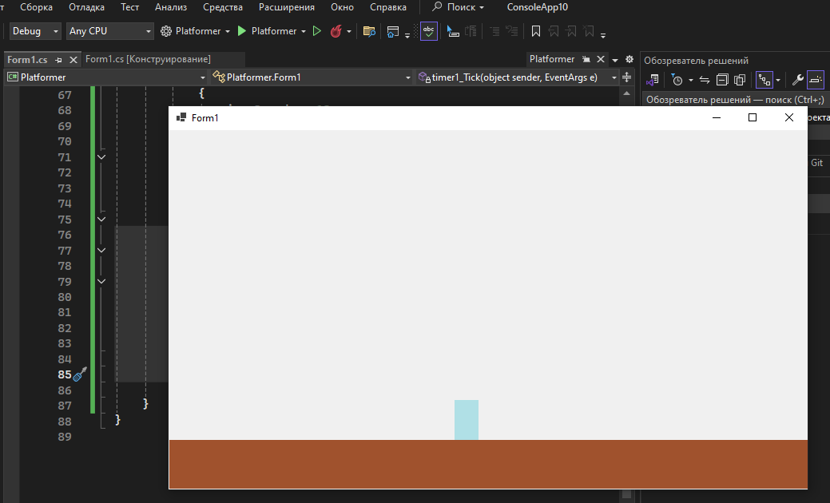
Тест программы
Запустите программу (Ctrl + F5) и попробуйте управлять персонажем
Notes:
38

Slide 28
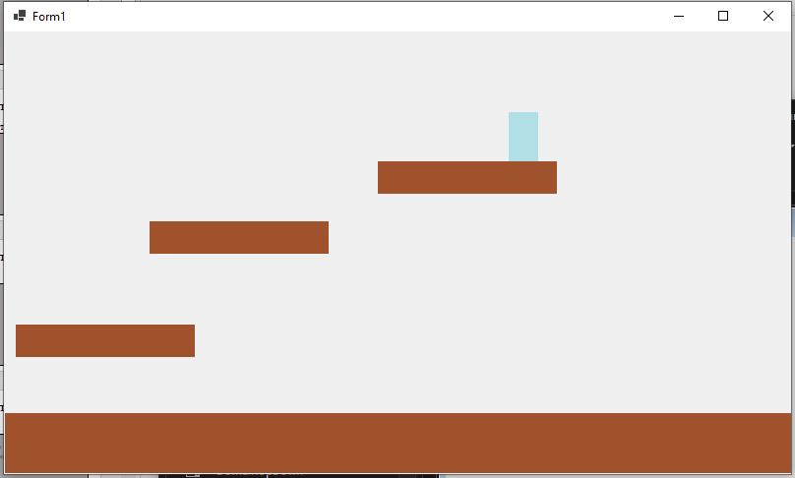
Усложнение игры
Добавьте еще несколько платформ (можно копировать).
Notes:
38

Slide 29
Завершение уровня
Добавьте еще один pictureBox, Name = door, BackColor = любой.
Notes:
38

Slide 30
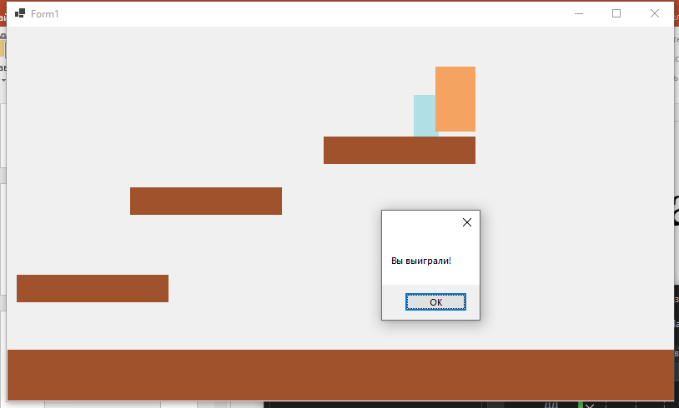
Завершение уровня
Notes:
38

Slide 31
Завершение уровня
В timer1_Tick добавить:
if(player.Bounds.IntersectsWith(door.Bounds))
{
timer1.Stop();
MessageBox.Show("Вы выиграли!");
}
Notes:
38

Slide 32
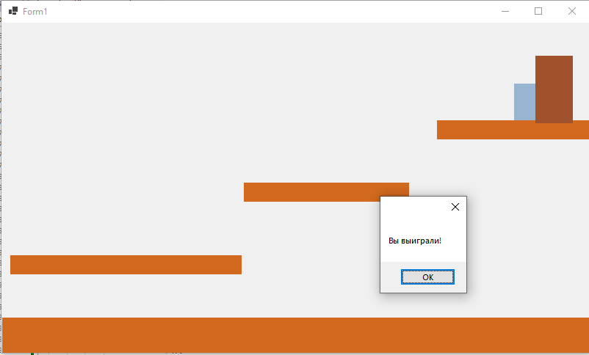
Результат
Notes:
38

Slide 33
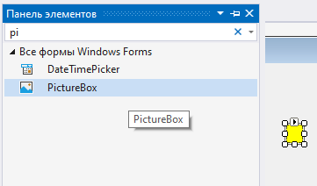
Монетки
Перетащить на форму pictureBox, BackColor = желтый, Tag = coin.
Notes:
38

Slide 34
Монетки
Внутри цикла foreach в timer1_Tick добавить:
if (x is PictureBox && x.Tag == "coin")
{
if (player.Bounds.IntersectsWith(x.Bounds) && !jumping)
{
this.Controls.Remove(x);
score++;
}
}
Notes:
38

Slide 35
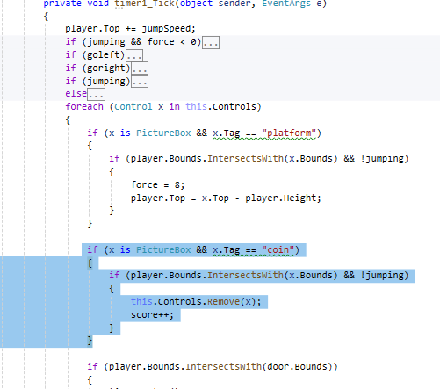
Монетки
timer1_Tick
Код выглядит так:
Цикл foreach (в него вставляем код)
Синим выделен код, который нужно вставить
Notes:
38

Slide 36
Тест игры
Запустите игру, проверьте правильность работы.
Notes:
38

Slide 37
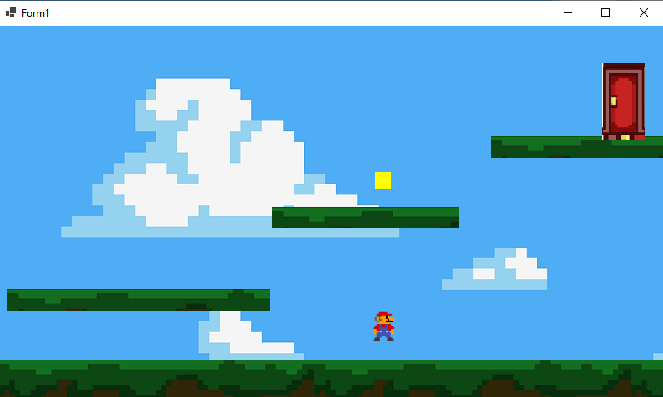

Slide 38
Что можно улучшить?
- Враги
- Здоровье
- Различные препятствия
- Способности
- Новые уровни
Notes:
38

